Slide 1
Горячий завтрак в МБОУ ООШ им. Ежова Н.Г. с. Волостновка

Slide 2
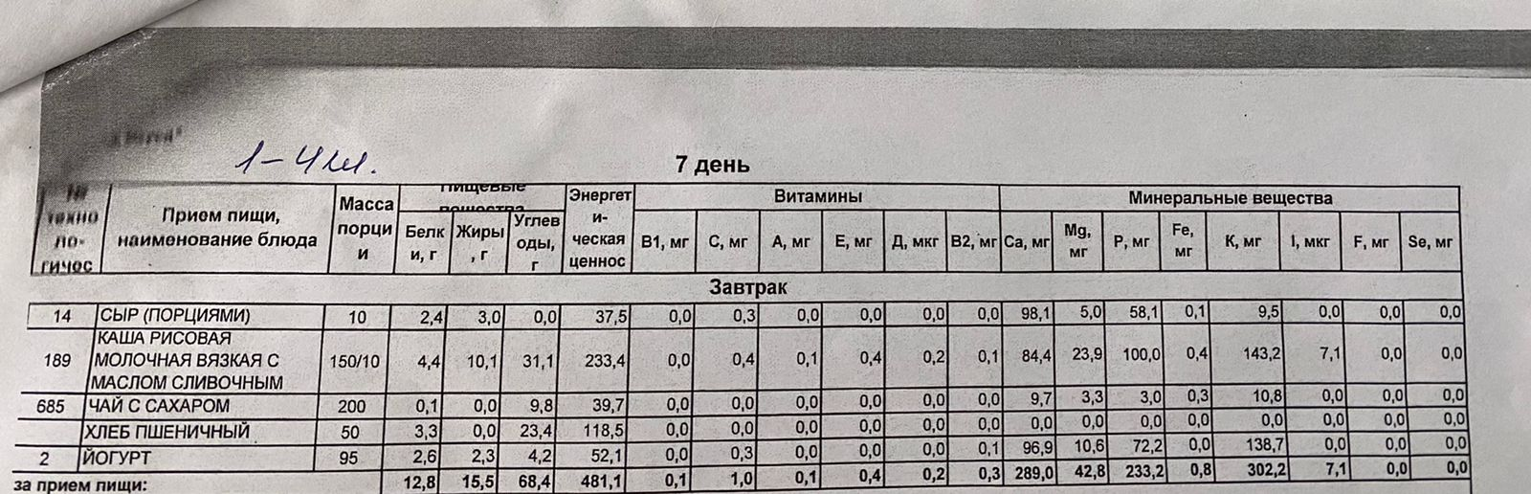
Меню горячего завтрака на 19.10.2021 г

Slide 3
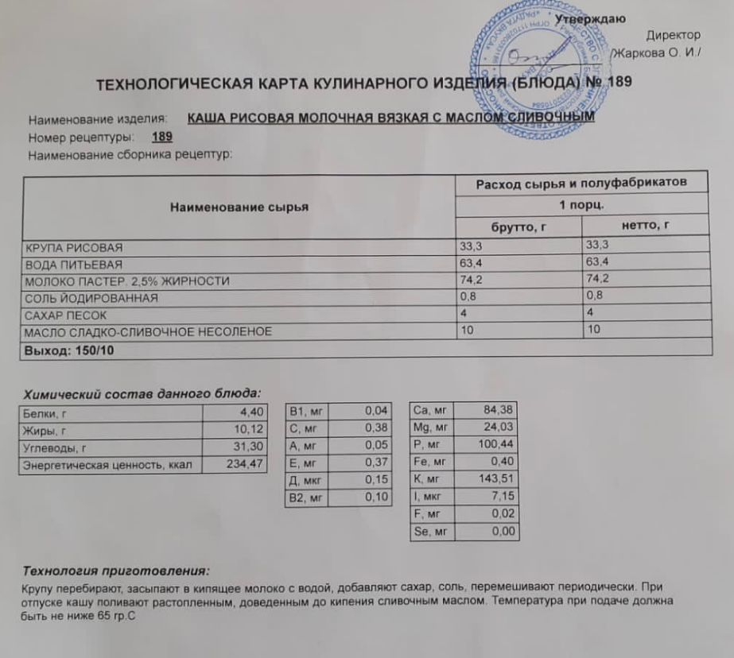

Slide 4
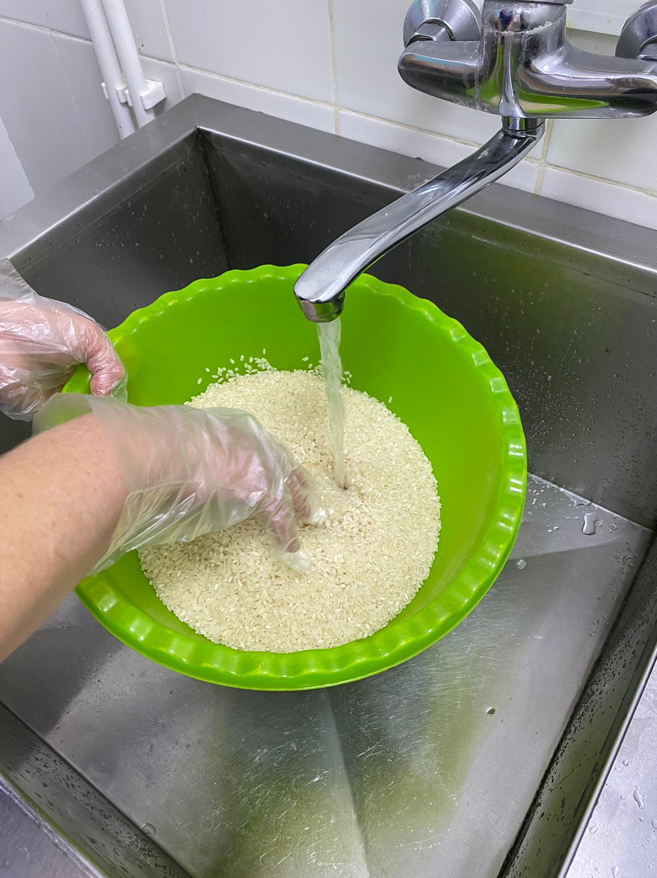
Крупу
перебирают,
моют

Slide 5
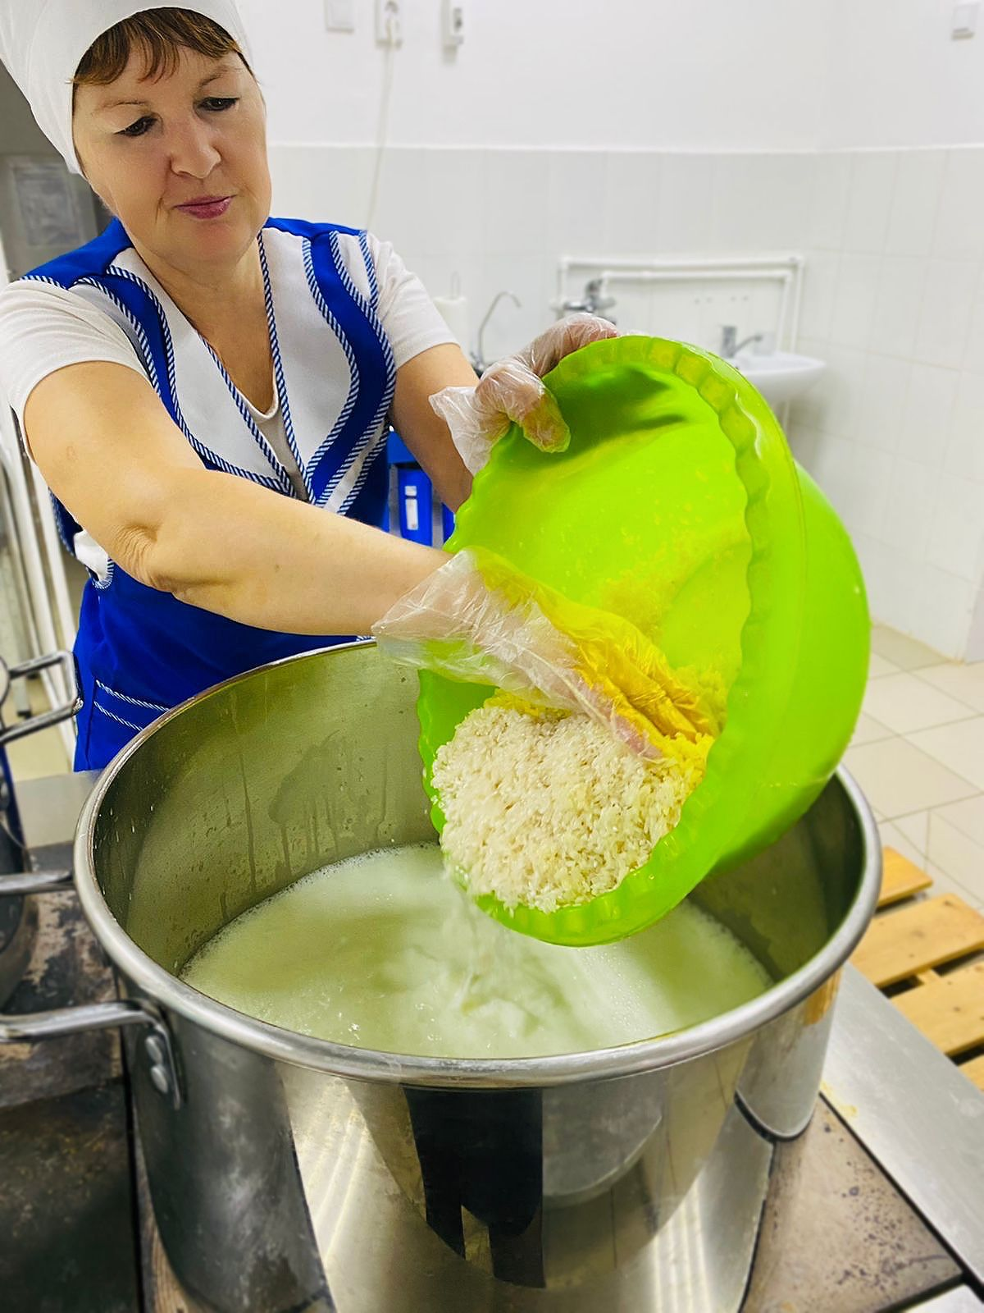
Крупу засыпают в кипящее молоко с водой

Slide 6
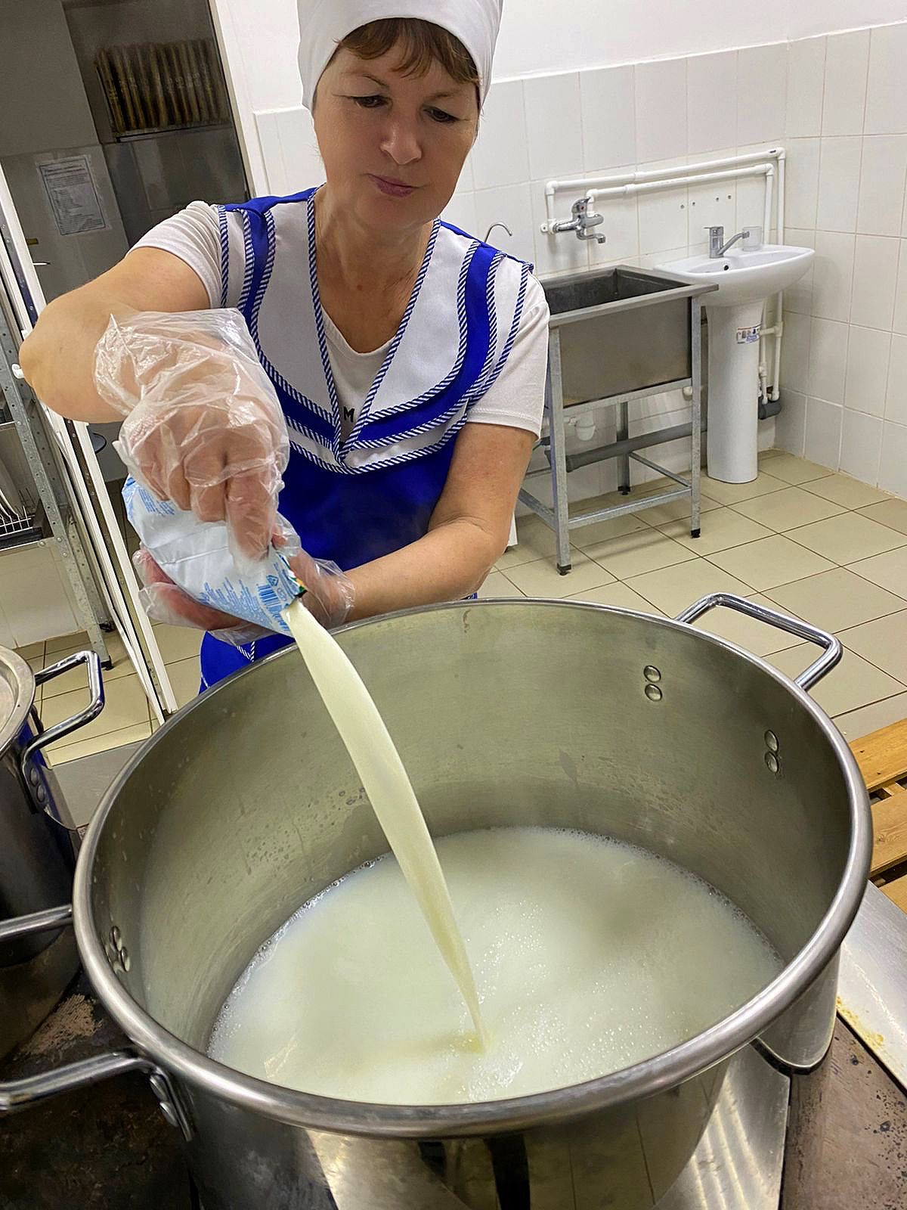
Добавляют молоко, сахар, соль

Slide 7
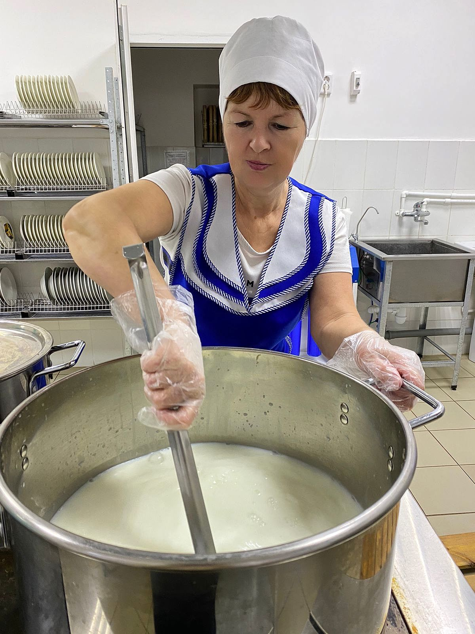
Перемешивают периодически

Slide 8
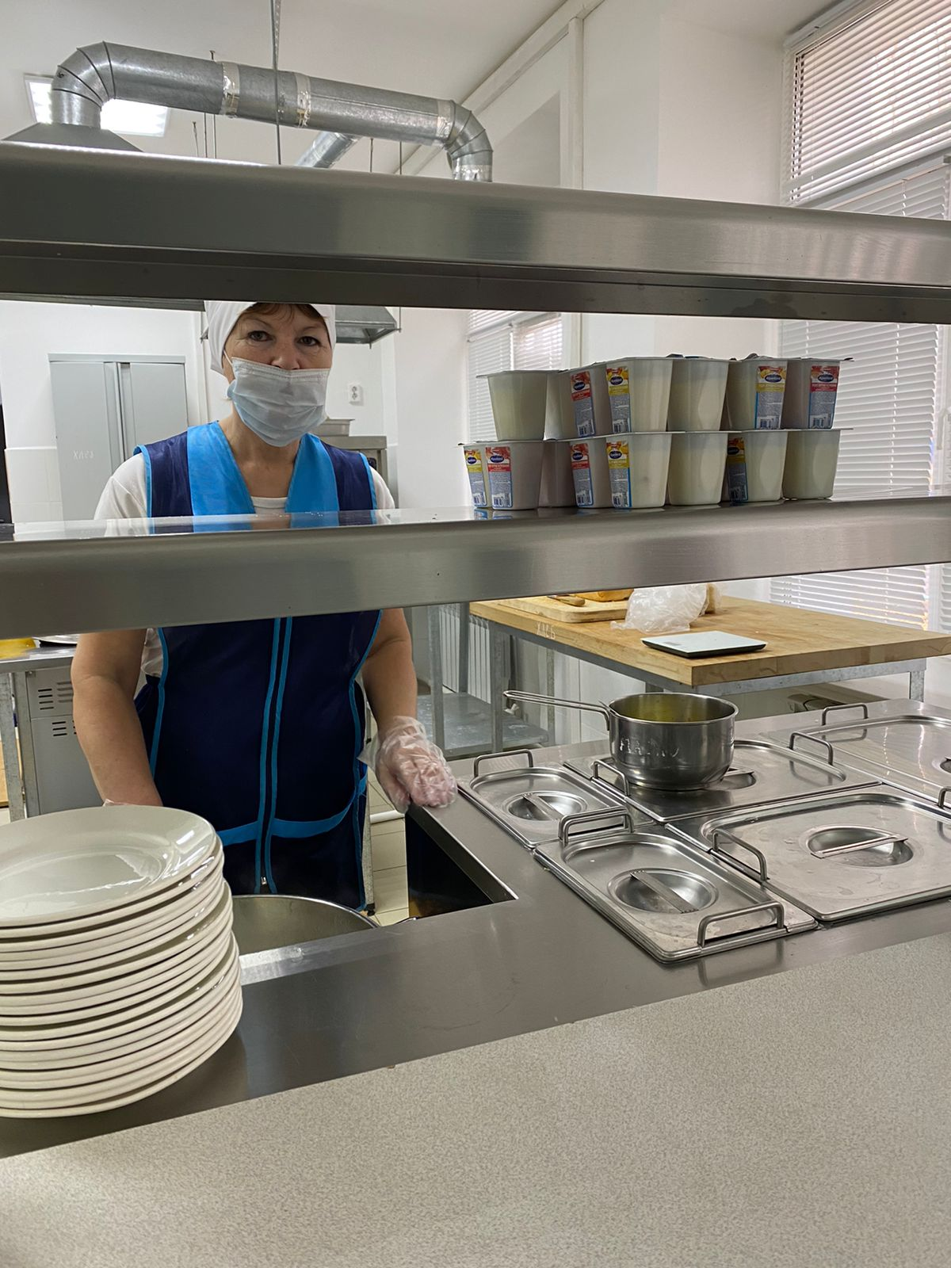
При отпуске кашу поливают растопленным, доведённым до кипения сливочным маслом.

Slide 9
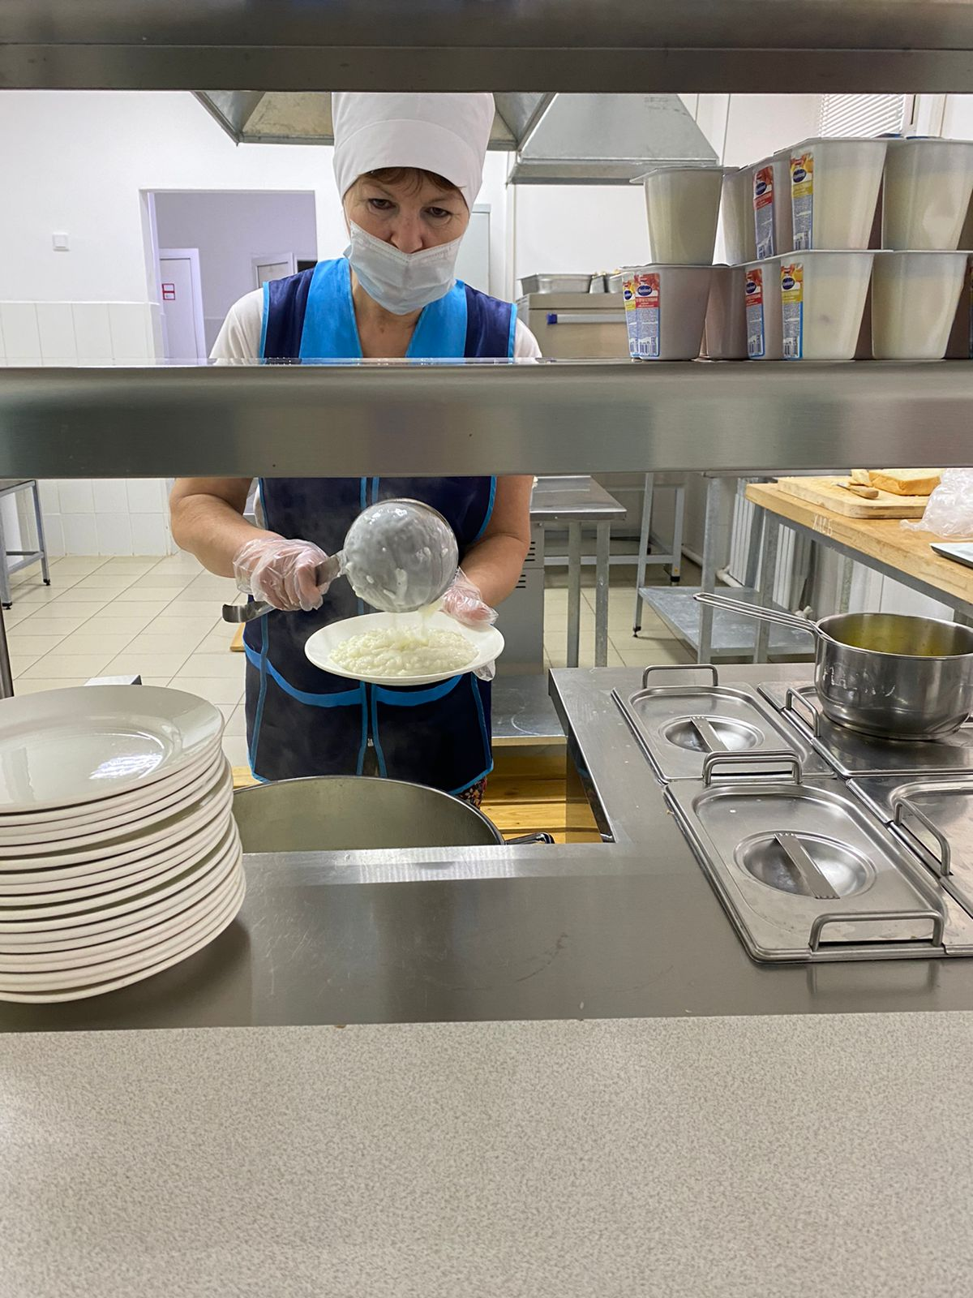
Температура при подаче должна быть не менее 65 гр. С

Slide 10


